Slide 1
Здоровьесберегающие технологии на уроках

Slide 2
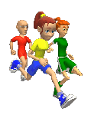
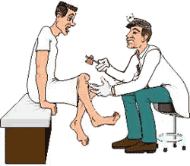
«Здоровье - не все, но все без здоровья - ничто»
Сократ
Из устава Всемирной организации здравоохранения
Здоровье - состояние полного физического, духовного и
социального благополучия

Slide 3
Здоровье ученика в норме, если:
в физическом плане – здоровье позволяет ему справляться с учебной нагрузкой, ребёнок умеет преодолевать усталость;
в социальном плане – он коммуникабелен, общителен;
в эмоциональном плане – ребёнок уравновешен, способен удивляться и восхищаться;
в интеллектуальном плане – учащийся проявляет хорошие умственные способности, наблюдательность, воображение, самообучаемость;
в нравственном плане – он признаёт основные общечеловеческие ценности

Slide 4
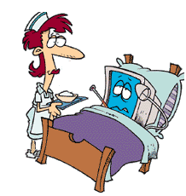
Данные Минздрава
Здоровые ученики-5%
Хронически больные ученики-80%
Нервно-психические расстройства -70%
Болезни:
Органов дыхания
Глаз
Костно-мышечной системы

Slide 5
Цель здоровьесберегающих образовательных технологий обучения
Обеспечить школьнику
возможность сохранения здоровья
за период обучения в школе, сформировать
у него необходимые знания и навыки по здоровому образу жизни, научить использовать полученные знания повседневной жизни.

Slide 6
Факторы, разрушающее здоровье
режим постоянного сидения;
закрытые помещения, ограниченные пространства;
обучение компьютеру приводит к "шизоидной интоксикации" сознания;
методики, разрушающие целостное восприятие мира
и т.д.

Slide 7
Здоровьеразрушающие инновации
Замена парт на столы;
Замена каллиграфического письма перьевой ручкой на безотрывное письмо шариковой;
Замена электролампового освещения на высококачественное люминесцентное;
Сокращение или изгнание из школы уроков труда;
Замена шестидневной учебной недели на пятидневную;
Бесконечные смены содержания образования и учебных планов

Slide 8
Правильная организация учебной деятельности:
строгая дозировка учебной нагрузки;
построение урока с учетом работоспособности учащихся;
соблюдение гигиенических требований (свежий воздух, оптимальный тепловой режим, хорошая освещенность, чистота);
благоприятный эмоциональный настрой;
проведение физкультминуток и динамических пауз на уроках.

Slide 9
Интенсивность умственной деятельности учащихся в ходе урока
Часть урока | Время | Нагрузка | Деятельность
1-й этап. Врабатывание. | 5 мин. | Относительно невелика. | Репродуктивная, переходящая в прдуктивную. Повторение.
2-й этап. Максимальная работоспособность. | 20-25 мин. | Максимальное снижение на 15 мин. | Продуктивная, творческая, знакомство с новым материалом.
3-й этап. Конечный порыв. | 10-15 мин. | Небольшое повышение работоспособности | Репродуктивная, отработка узловых моментов пройденного.

Slide 10
Как подобрать здоровьесберегающие средства?
Для включения всех учащихся в учебную деятельность по освоению изучаемого материала необходимо помнить:
1.Один и тот же учебный материал может быть представлен несколькими средствами обучения (печатные издания, аудио – видео и др.), каждое из которых обладает своими дидактическими возможностями.
2.Подбирать здоровьесберегающие средства обучения так, чтобы дети смогли включиться в работу в соответствии с индивидуальными возможностями, при этом «визуалы» смогли увидеть, «кинестеты» – ощутить, «аудиалы» – услышать.

Slide 11
Физкультминутка для глаз
вертикальные движения глаз вверх вниз;
горизонтальное вправо — влево;
вращение глазами по часовой стрелке и против;
закрыть глаза и представить по очереди цвета радуги как можно отчетливее;
на доске до начала урока начертить какую-либо кривую (спираль, окружность, ломаную); предлагается глазами «нарисовать» эти фигуры несколько раз в одном, а затем в другом направлении.

Slide 12
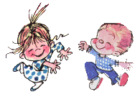
Массаж биологически активных точек
потягивание за мочки сверху вниз;
потягивание ушной раковины вверх;
круговые движения ушной раковины по часовой стрелке и против

Slide 13
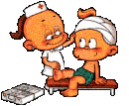
Пожелания:
заботьтесь о здоровье детей;
включайте физкультминутки и динамические паузы;
следите за чистотой воздуха в классе, температурным режимом,
освещенностью;
приучайте своих учащихся к
здоровому образу жизни
Будьте для них
ярким примером.

Slide 14
Здоровый человек – самое драгоценное произведение природы.

Slide 15
Берегите себя и своих учеников!

